Slide 1
Дети на карантине или как превратить квартиру в место для путешествий!

Slide 2
Советы для родителей
Пандемия коронавируса поставила на паузу жизнь многих россиян. Но вместо того, чтобы целыми днями лежать на диване, займитесь с детьми чем-то интересным и полезным.

Slide 3
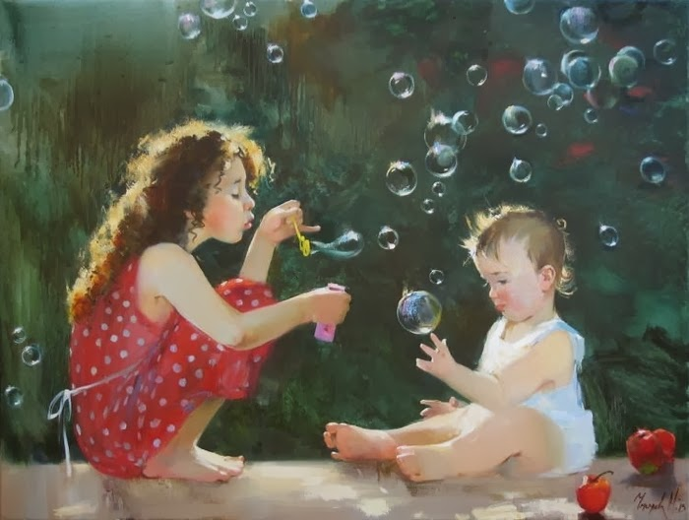
Мыльные пузыри
Научите детей делать мыльные пузыри из средства для мытья посуды, жидкого мыла или шампуня. Устройте конкурс по выдуванию мыльных пузырей из бумажных трубочек или коктейльных.

Slide 4
Театр теней
Не знаете, чем занять детей дома? Тогда поиграйте с ними в театр теней. Для этого вырежьте из картона разнообразные фигурки и закрепите их на шпажках или трубочках для коктейлей. Соорудите сцену из коробки или показывайте спектакль прямо на стене, подсвечивая главных героев фонариком.

Slide 5
Салон красоты
Поиграйте с дочерью в салон красоты. Расчешите ей волосы, поэкспериментируйте с причёсками, сделайте массаж, нанесите на ручки детский крем. А потом поменяйтесь с ребёнком ролями.

Slide 6
Выставка работ
Предложите юному художнику создать выставку собственных картин.
Тематика может быть любой: «Сказки», «Моя семья», «Времена года» или любая другая.
Готовые работы развесьте вдоль стен.

Slide 7
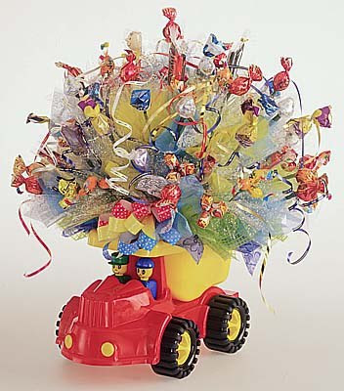
Квест
Спрячьте в секретном месте «сладкий клад» и предложите ребёнку найти его с помощью небольших записок с загадками.
Разгадав одну подсказку, ребёнок сможет узнать, где лежит следующая.
И так далее, до тех пор, пока он не доберётся до угощения.

Slide 8
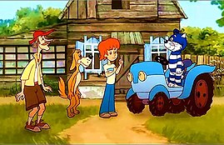
Домашний кинотеатр
Организуйте мини-кинотеатр у себя дома.
Выберите киноленты, которые понравятся и взрослым, и детям.
Позаботьтесь о том, чтобы всем хватило места на креслах и диванах.
И не забудьте о вкусняшках, с ними любой фильм покажется ещё интересней.

Slide 9
Письма
Предложите ребёнку написать бабушке письмо и нарисовать рисунок. Научите, как нужно правильно подписывать конверт. Запечатайте послание в конверт и отправьте его по почте.

Slide 10
Пазлы
Пазлы — это настоящая палочка-выручалочка для скучающих детей и их родителей.
Для малышей подойдут крупные пазлы с небольшим количеством элементов, старшим детям можно предложить более сложные варианты со множеством мелких деталей.

Slide 11
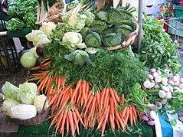
Огород на окне
Предложите ребёнку вырастить на окне микрозелень.
Вместе посейте семена и ухаживайте за всходами.
Если семян нет, то можно поставить в стаканчик с водой луковицу и наблюдать за ростом её свежих зелёных стрелок.

Slide 12
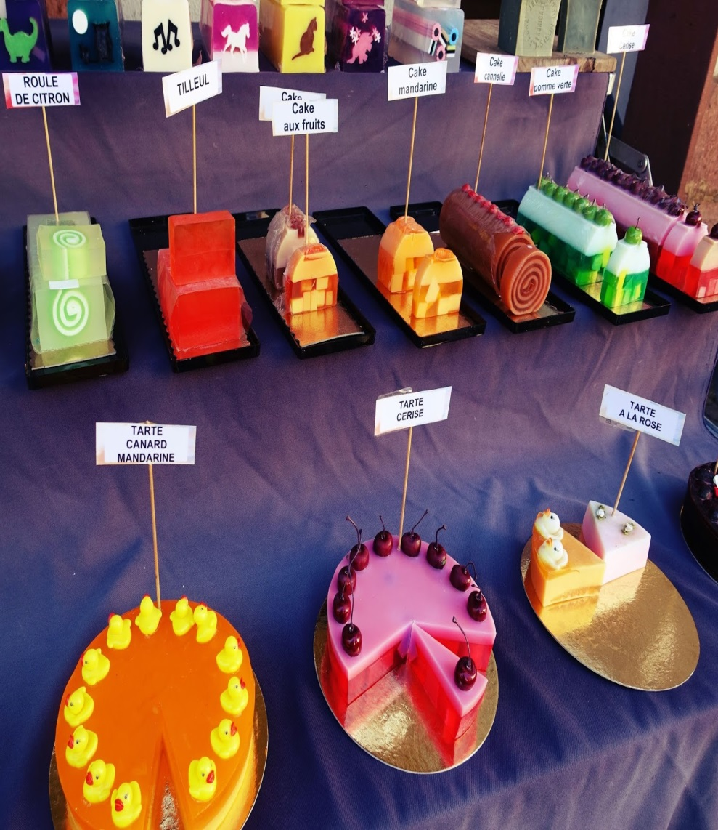
Мыловарение
Если у вас дома есть детский набор для мыловарения, то карантин — идеальное время, чтобы его использовать.
Интереснее и полезнее занятия и не придумаешь, ведь во время карантина мы моем руки чаще и дольше обычного, а значит, мыло точно не будет лишним.

Slide 13
Кулинария
Организуйте для ребёнка мастер-класс по приготовлению чего-нибудь вкусненького (например, печенья). Разрешите ему поэкспериментировать с декором, начинкой, заинтересуйте самим процессом. А потом пригласите домашних на чай со свежеиспечённым печеньем.

Slide 14
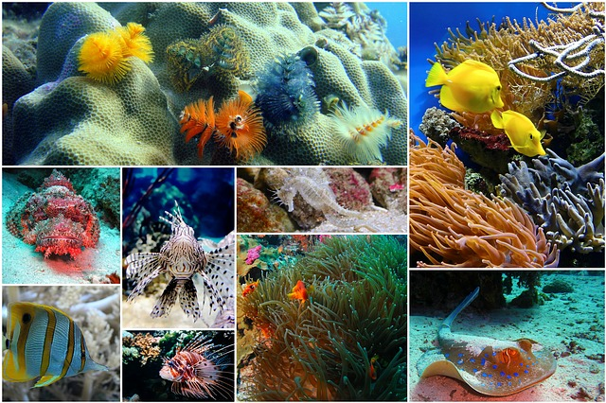
Коллаж
Достаньте старые журналы и разрешите детям вырезать из них яркие картинки. Потом возьмите большой лист и предложите сделать из этих картинок коллаж. Картинка может быть абстрактной или с сюжетом.

Slide 15
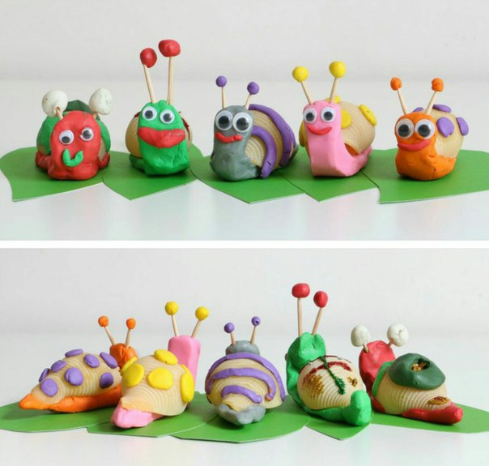
Поделки из макарон
Включите фантазию и превратите обычные макароны в украшения, игрушки, какие-нибудь полезные вещицы или интересные поделки. Разрешите ребёнку раскрасить готовое изделие по своему вкусу.

Slide 16
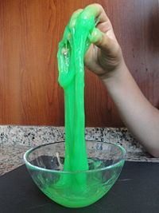
Слайм
Посмотрите в интернете, как можно сделать слайм в домашних условиях. Подключите к этому занятию детей. Поэкспериментируйте с цветом, добавьте блёсток. Целый час полноценного общения с детьми вам обеспечен.

Slide 17
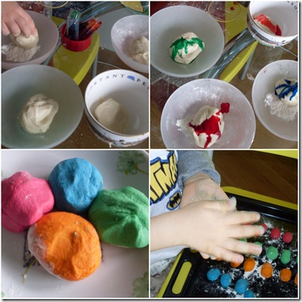
Солёное тесто
Подготовьте солёное тесто и предложите ребёнку сделать из него поделку. Готовые фигурки можно прогреть в духовке, чтобы они стали твёрдыми, а потом раскрасить, высушить и покрыть лаком.

Slide 18
Подиум
Разрешите детям покопаться во взрослом гардеробе. Пусть они выберут все вещи, аксессуары и украшения, которые им нравятся, и устроят для вас модный показ. Включите музыку и наслаждайтесь представлением.

Slide 19
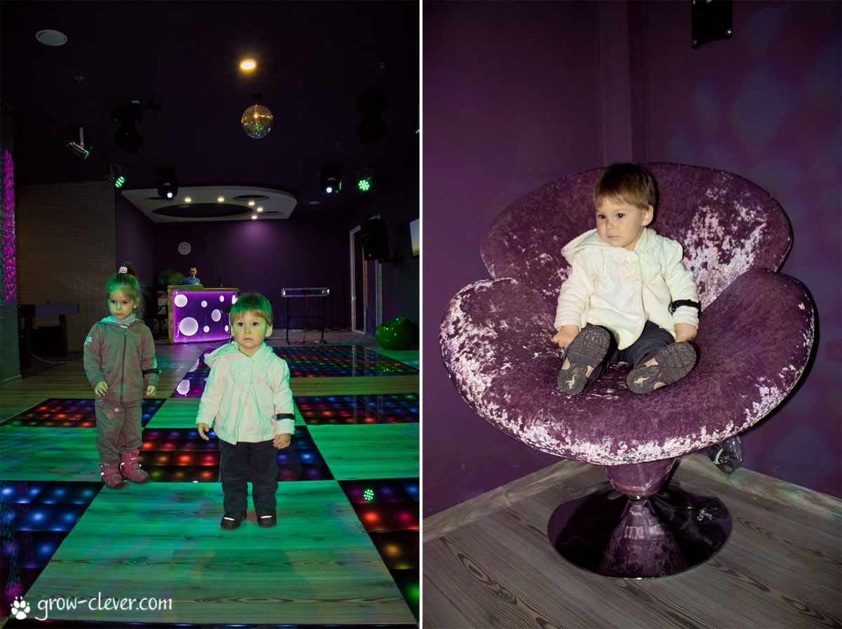
Караоке
Если ребёнок заскучал и не знает, чем ему заняться, включите караоке и организуйте домашний конкурс юных исполнителей.
Для этого вам понадобится микрофон и специальный диск с песнями.
Впрочем, если этого нет, подойдёт и обычный ноутбук с выходом в интернет.

Slide 20
Фокусы
Найдите в интернете несколько простых фокусов и разучите их с детьми. Снимите выступление юных фокусников на камеру и разошлите видео родственникам и друзьям — пусть порадуются и отвлекутся от текущих забот.

Slide 21
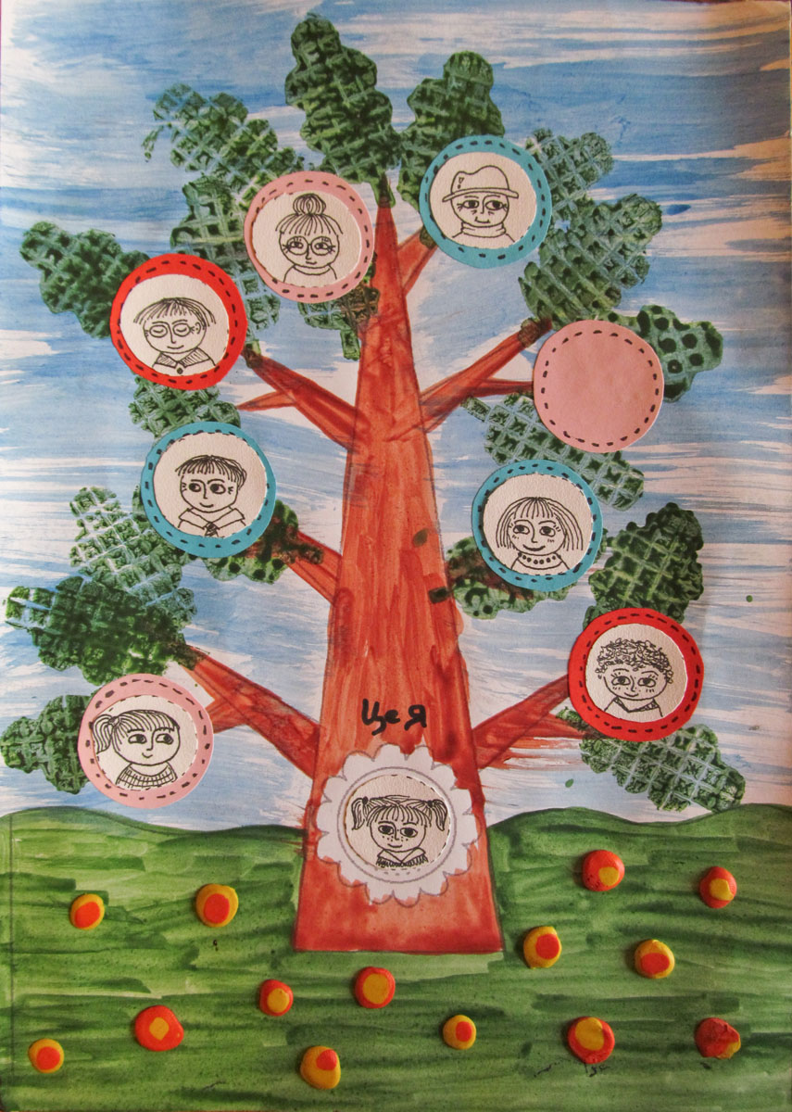
Генеалогическое древо
Создайте вместе с детьми генеалогическое древо вашей семьи. Покажите детям фотографии дедушек и бабушек, расскажите понемногу о каждом. Это поможет детям понять, откуда идут их корни и как выглядели их предки.

Slide 22
Развлекайте детей во время карантина, не позволяйте им подолгу просиживать у гаджетов. Эти незапланированные каникулы запомнятся детям надолго, так пусть их воспоминания будут солнечными и светлыми. Берегите себя и своих близких!

